Slide 1
биотехнологии
Выполнила
ученица 9«б» класса Некрашевич Татьяня

Slide 2
Биотехнология — это использование живых систем, клеток, организмов для практических нужд человека. То есть использование современной науки для манипуляции с живыми объектами, чтобы получить некую выгоду и улучшить жизнь человека. Биотехнология отталкивается от потребностей. Например, не зря люди ездят на север и изучают гейзеры. Они понимают, что 10 лет могут искать и ничего не найти. Но они всё равно это делают, потому что рано или поздно найдут какую-нибудь бактерию, которая позволит делать дешёвое биотопливо, используя один ген этой бактерии. Так или иначе каждый человек, когда занимается наукой, надеется её применить .

Slide 3
Промышленная биотехнология
Красная биотехнология.
В этом направлении можно выделить как разновидность красную биотехнологию (медицину). Она считается самой важной сферой применения биотехнологий. Все большую роль они играют при разработке медикаментов (в частности, для лечения рака). Большое значение биотехнологии имеют также в диагностике. Они применяются, например, при создании биосенсоров, чипов ДНК. В Австрии красная биотехнология сегодня пользуется заслуженным признанием. Она даже считается двигателем развития остальных отраслей.

Slide 4
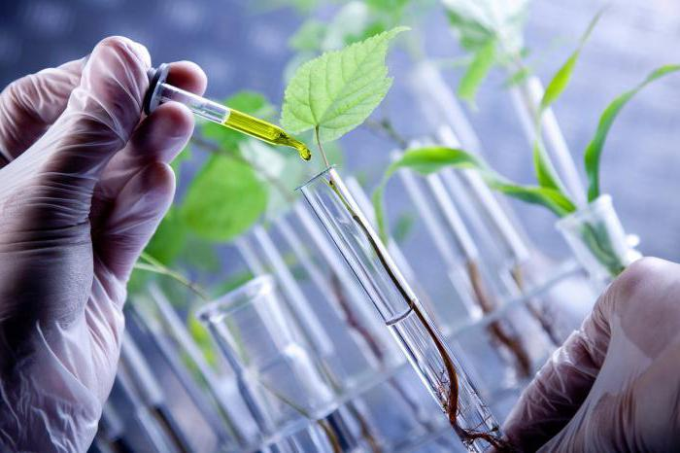
Переходим к следующей разновидности промышленной биотехнологии. Это биотехнология зеленая. Она используется, когда осуществляется селекция. Биотехнология эта предоставляет сегодня особые методы, с помощью которых разрабатываются средства противодействия против гербицидов, вирусов, грибков, насекомых. Все это также очень важно. Для области зеленой биотехнологии особое значение имеет генная инженерия. С помощью нее создаются предпосылки для переноса генов одного вида растений на другие, и таким образом ученые могут влиять на развитие устойчивых характеристик и свойств. Серая биотехнология используется для охраны окружающей среды. Ее методы применяются для очистки канализационных стоков, санации почв, очистки газов и отработанного воздуха, для переработки отходов.
Зеленая и серая
биотехнологии.

Slide 5
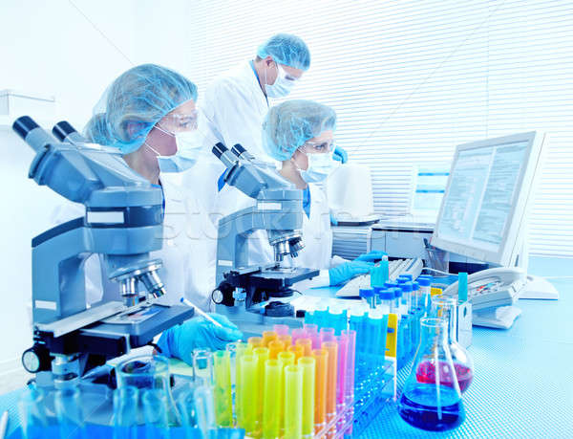
Существует и белая биотехнология, которая охватывает сферу использования в химической промышленности. Биотехнологические методы в данном случае применяются для безопасного с экологической точки зрения и эффективного производства ферментов, антибиотиков, аминокислот, витаминов, а также алкоголя. И наконец, последняя разновидность. Синяя биотехнология основана на техническом применении различных организмов, а также процессов морской биологии. В этом случае в центре исследований - биологические организмы, населяющие мировой океан.
Белая и синяя биотехнологии.

Slide 6
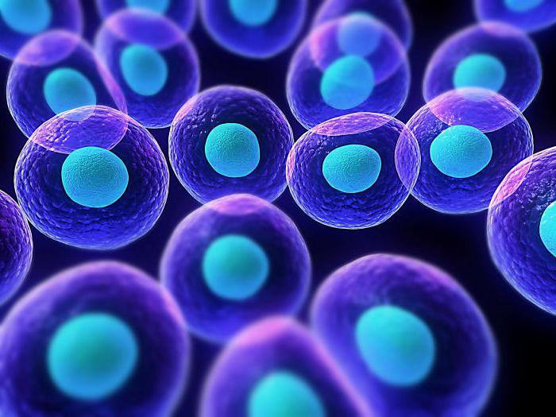
Клеточная инженерия.
Она занимается получением гибридов, клонированием, изучением клеточных механизмов, "гибридными" клетками, составлением генетических карт. Начало ее относят к 1960 годам, когда появился метод гибридизации клеток соматических. Уже были усовершенствованы к этому времени способы культивирования, возникли и способы выращивания тканей. Соматическую гибридизацию, при которой гибриды создаются без участия полового процесса, сегодня проводят, культивируя различные клетки линий одного вида или используя клетки разных видов.

Slide 7
Генная инженерия
Появившись в начале 1970 годов, генная инженерия сегодня добилась значительных успехов. Ее методы преобразуют клетки млекопитающих, дрожжей, бактерий в настоящие "фабрики" для производства любого белка. Такое достижение науки предоставляет возможность детально изучить функции и структуру белков для того, чтобы использовать их как лекарственные средства.
Основы биотехнологии сегодня широко применяются. Кишечная палочка, например, стала в наше время поставщиком важных гормонов соматотропина и инсулина. Прикладная генная инженерия ставит перед собой цель конструирования рекомбинантных молекул ДНК. При внедрении в определенный генетический аппарат они могут придавать организму полезные для человека свойства. К примеру, можно получать "биологические реакторы", то есть животные, растения и микроорганизмы, которые продуцировали бы вещества, фармакологически важные для человека. Достижения биотехнологии привели к возможности выведения пород животных и сортов растений с признаками, ценными для людей. С помощью методов генной инженерии можно осуществлять генетическую паспортизацию, создавать ДНК-вакцины, диагностировать различные генетические заболевания и др.

Slide 8
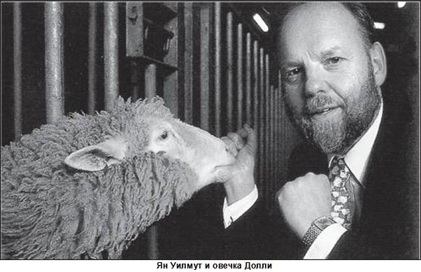
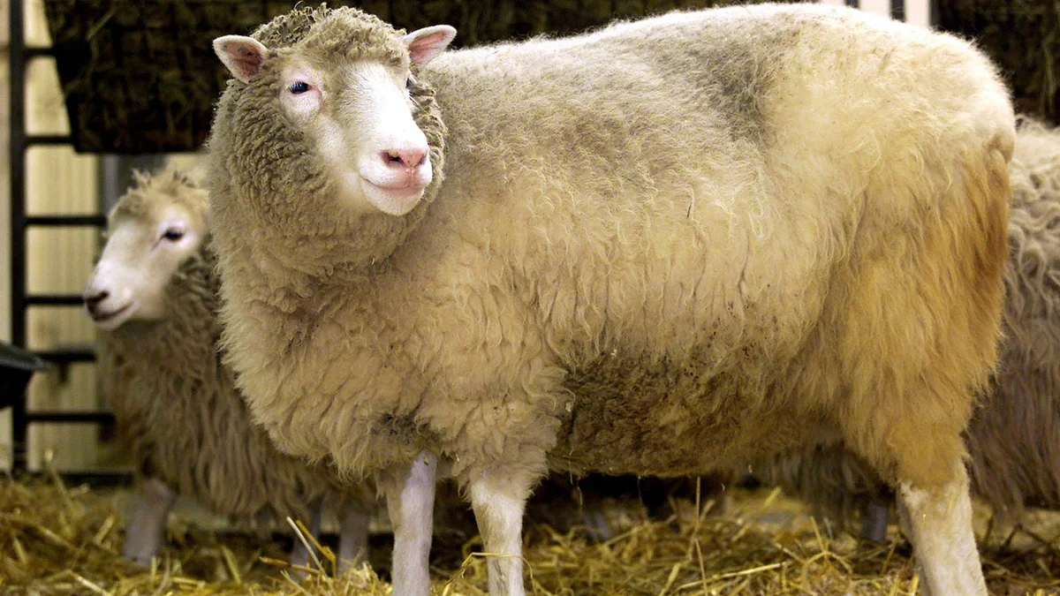
Современные биотехнологии немыслимы без клонирования. Опыты, связанные с пересадкой ядер различных соматических клеток в энуклеированные (то есть лишенные ядра) яйцеклетки животных с дальнейшим выращиванием во взрослый организм получившегося зародыша ведутся уже не одно десятилетие. Однако они получили очень широкую известность с конца 20 века. Сегодня мы называем такие опыты клонированием животных. Мало кому не знакома сегодня овечка Долли. В 1996 году около Эдинбурга (Шотландия) в Рослинском институте было осуществлено первое клонирование млекопитающего, которое осуществилось из клетки взрослого организма. Именно овечка Долли стала первым таким клоном.

Slide 9
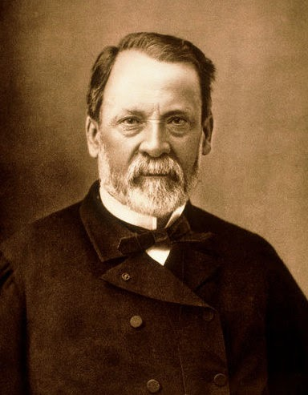
Биотехнология получила мощный толчок к развитию благодаря работам исследователя из Франции Луи Пастера (годы жизни - 1822-1895). Он является основоположником современной иммунологии, микробиологии и биотехнологий.

